Slide 1
쿠키
14

Slide 2
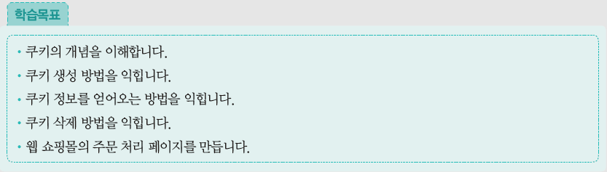
1
쿠키의 개요
2
쿠키 생성
3
쿠키 정보
4
쿠키 삭제
5
[웹 쇼핑몰] 주문 처리 페이지 만들기

Slide 3
1. 쿠키의 개요
쿠키(cookie)
클라이언트와 웹 서버 간의 상태를 지속적으로 유지하는 방법
쿠키는 세션과 달리 상태 정보를 웹 서버가 아닌 클라이언트에 저장
예를 들어 어떤 웹 사이트를 처음 방문한 사용자가 로그인 인증을 하고 나면 아이디와 비밀번호를 기록한 쿠키가 만들어지고 그 다음부터 사용자가 그 웹 사이트에 접속하면 별도의 절차를 거치지 않고 쉽게 접속할 수 있음
클라이언트의 일정 폴더에 정보를 저장하기 때문에 웹 서버의 부하를 줄일 수 있다는 것이 장점
반면에 웹 브라우저가 접속했던 웹 사이트에 관한 정보와 개인 정보가 기록되기 때문에 보안에 문제가 있음

Slide 4
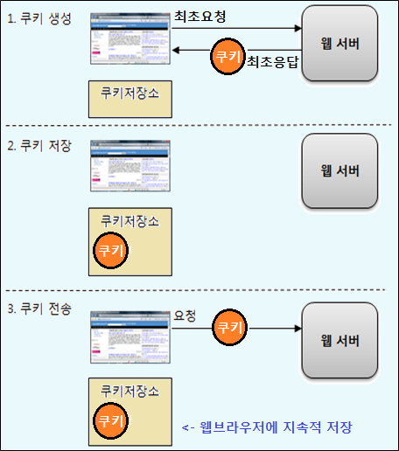
1. 쿠키의 개요
쿠키의 동작 과정
❶ 쿠키 생성 단계:
쿠키를 사용하려면 먼저 쿠키를 생성해야 함.
쿠키는 주로 웹 서버 측에서 생성.
생성된 쿠키는 응답 데이터에 함께 저장되어
웹 브라우저에 전송됩니다.
❷ 쿠키 저장 단계:
웹 브라우저는 응답 데이터에 포함된 쿠키를
쿠키 저장소에 보관.
쿠키는 종류에 따라 메모리나 파일로 저장.
❸ 쿠키 전송 단계:
웹 브라우저는 한 번 저장된 쿠키를 요청이
있을 때마다 웹 서버에 전송.
웹 서버는 웹 브라우저가 전송한 쿠키를
사용하여 필요한 작업을 수행.

Slide 5
1. 쿠키의 개요
쿠키 이름, 값
- 쿠키의 이름 규칙
쿠키의 이름은 아스키 코드의 알파벳과 숫자만을 포함 가능
콤마(,), 세미콜로(;), 공백(' ') 등의 문자는 포함할 수 없음
'$'로 시작할 수 없음
- 쿠키 값 규칙
알파벳과 숫자 값이 아닌 바이너리 값인 경우 BASE64 인코딩으로 처리
콤마(,), 세미콜로(;), 공백(' ') 등의 문자는 인코딩해야함
- 쿠키의 지속성
유효시간을 지정하지 않은 경우, 웹브라우저 종료시 쿠키 삭제됨
유효시간을 지정한 경우 웹브라우저를 종료하더라도 유효시간만큼 쿠키가 지속적으로 존재함
JSP 2.0 Programming
5

Slide 6
1. 쿠키의 개요
Cookie 클래스의 메소드 종류
메소드 | 리턴타입 | 설명
getName() | String | 쿠키의 이름을 구한다.
getValue() | String | 쿠키의 값을 구한다.
setValue(String value) | void | 쿠키의 값을 지정한다.
setDomain(String pattern) | void | 이 쿠키가 전송될 서버의 도메인을 지정한다.
getDomain() | String | 쿠키의 도메인을 구한다.
setPath(String uri) | void | 쿠키를 전송할 경로를 지정한다.
getPath() | String | 쿠키의 전송 경로를 구한다.
setMaxAge(int expiry) | void | 쿠키의 유효시간 지정(초 단위). 음수인 경우 웹 브라우저를 닫을 때 쿠키가 함께 삭제된다.
getMaxAge() | int | 쿠키의 유효시간을 구한다.
getVersion() | int | 쿠키의 버전 값 구한다.
setVersion(int version) | void | 쿠키의 버전을 지정한다.
getComment() | String | 쿠키에 대한 설명을 반환.
setComment(String comment) | void | 쿠키에 대한 설명을 설정.
setSecure(boolean value) | void | 쿠키에 대한 보안 설정.

Slide 7
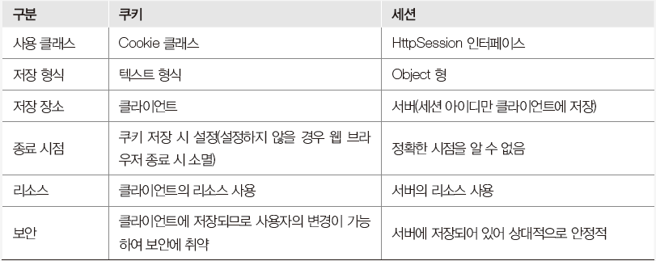
1. 쿠키의 개요
쿠키와 세션의 차이

Slide 8
2. 쿠키 생성
쿠키 생성하기
Cookie( ) 메소드를 사용
쿠키를 생성한 후에는 반드시 response 내장 객체의 addCookie( ) 메소드로 쿠키를 설정해야 함
Code
<%
Cookie cookie = new Cookie(쿠키이름, 쿠키값);
response.addCookie(cookie);
%>
Example
<%@ page contentType = "text/html; charset=utf-8" %>
<%@ page import = "java.net.URLEncoder" %>
<%
Cookie cookie = new Cookie("name", URLEncoder.encode(＂홍길동"));
response.addCookie(cookie);
%>
<html>
<head><title>쿠키생성</title></head>
<body>
<%= cookie.getName() %> 쿠키의 값 = "<%= cookie.getValue() %>"
</body></html>
URLEncoder.encode() 메소드를
사용해서 인코딩처리를 할 수 있다.

Slide 9
2. 쿠키 생성
쿠키 값의 인코딩/디코딩 처리
쿠키는 값으로 한글과 같은 문자를 가질 수 없음
쿠키의 값을 인코딩해서 지정할 필요 있음
쿠키 값의 처리
값 설정시(encoding) | URLEncoder.encode("값", "euc-kr")
 | 예) new Cookie("name", URLEncoder.encode("값", "euc-kr"));
값 조회시(decoding) | URLDecoder.decode("값", "euc-kr")
 | 예) Cookie cookie = …; String value = URLDecoder.decode(cookie.getValue(), "euc-kr");

Slide 10
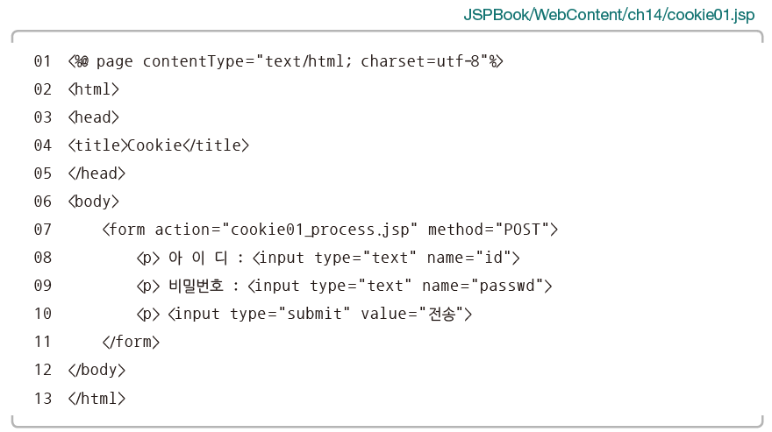
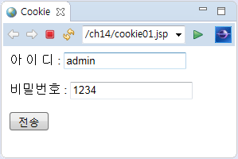
2. 쿠키 생성

Slide 11
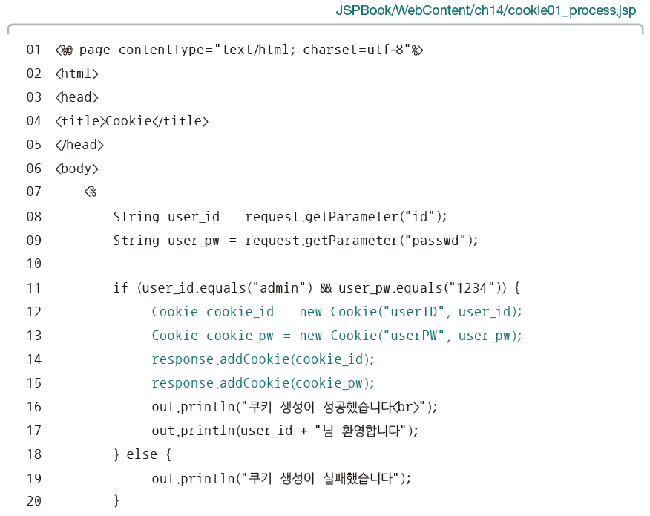
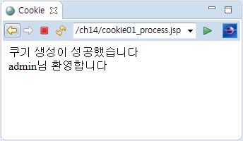
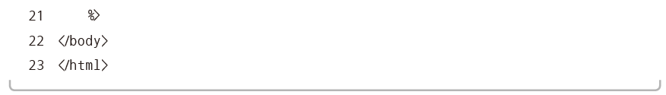
2. 쿠키 생성

Slide 12
3. 쿠키 정보
3.1 쿠키 객체 얻기
request 내장 객체의 getCookies( ) 메소드를 사용하여 client의 cookie값 읽기
Code
<%
Cookie[] cookies = request.getCookies();
%>
Example
URLEncoder.decode() 메소드를
사용해서 인코딩된 쿠키값은 디코딩해서
읽어온다.
<%@ page import = "java.net.URLDecoder" %>
쿠키 목록<br>
<%
Cookie[] cookies = request.getCookies();
if (cookies != null && cookies.length > 0) {
for (int i = 0 ; i < cookies.length ; i++) {
%>
<%= cookies[i].getName() %> = <%= URLDecoder.decode(cookies[i].getValue()) %><br>
<%
}
} else {
%>
쿠키가 존재하지 않습니다.
<%
}
%>

Slide 13
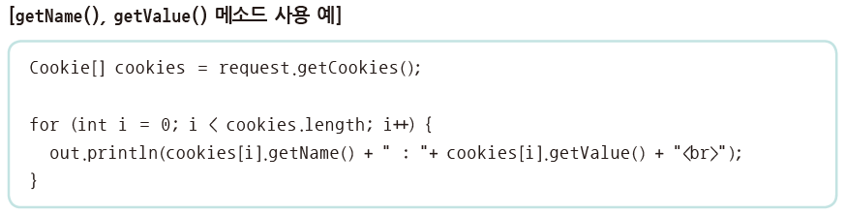
3. 쿠키 정보
쿠키 객체의 정보 얻기
쿠키 객체를 얻어왔다면 이 쿠키 객체에 저장된 쿠키 이름과 값을 가져오기 위해 getName( ), getValue( ) 메소드를 사용

Slide 14
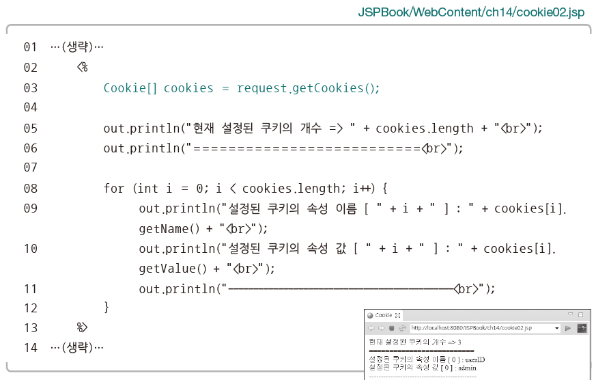
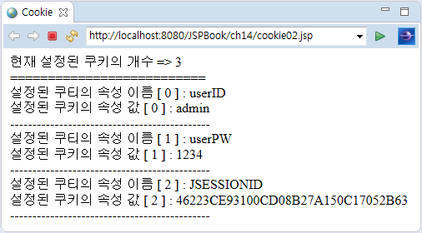
3. 쿠키 정보

Slide 15
3. 쿠키 정보
쿠키 값 변경
기존에 존재하는 지 확인 후, 쿠키 값 새로 설정
Code
Cookie[] cookies = request.getCookies();
if (cookies != null && cookies.length > 0) {
for (int i = 0 ; i < cookies.length ; i++) {
if (cookies[i].getName().equals("name")) {
Cookie cookie = new Cookie(name, value);
response.addCookie(cookie);
}
}
}
}
쿠키존재 확인
존재하면
새로 생성

Slide 16
4. 쿠키 삭제
쿠키 삭제
쿠키의 유효 기간을 결정하는 setMaxAge( ) 메소드에 유효 기간을 0으로 설정하여 쿠키를 삭제할 수 있음
setMaxAge( ) 메소드의 형식
Code
Cookie cookie = new Cookie(name, value);
cookie.setMaxAge(0);
response.addCookie(cookie);
유효시간을 0으로 지정
별도로 쿠키를 삭제하는 메소드는 존재하지 않으며,
쿠키의 유효시간을 0으로 지정하면 웹브라우저에 전달되자 마자 삭제된다.

Slide 17
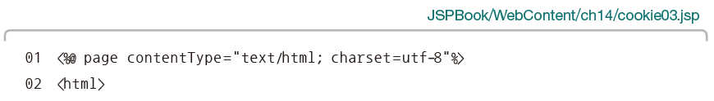
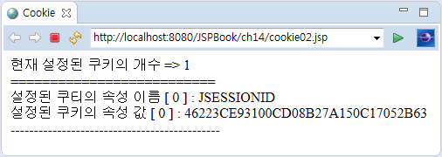
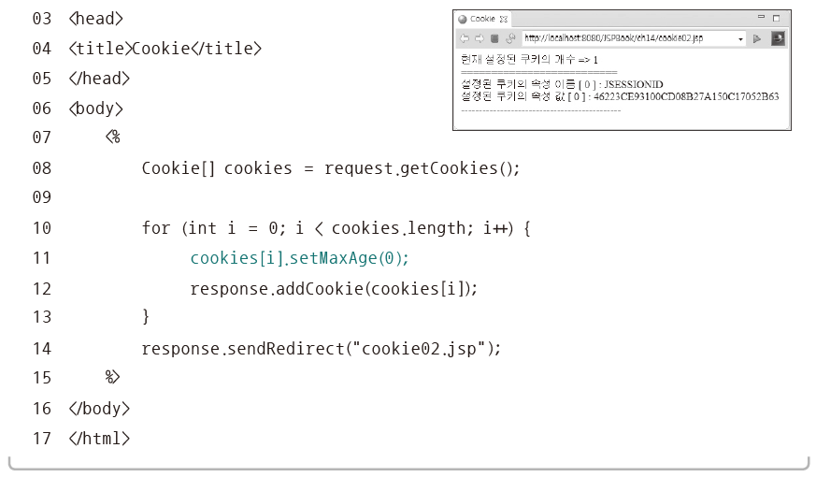
4. 쿠키 삭제

Slide 18
5. 쿠키와 도메인
쿠키와 도메인 (1)
쿠키의 도메인을 설정하지 않으면 쿠키를 생성한 서버(도메인)로만 쿠키를 전송한다.
쿠키의 도메인을 설정하면 설정한 도메인에 대해서 쿠키가 전송된다.
단, 쿠키를 생성한 서버의 도메인과 관련없는 도메인을 지정하면
쿠키는 전송되지 않는다.
쿠키의 도메인은 Cookie.setDomain() 메소드를 사용하여 지정한다.

Slide 19
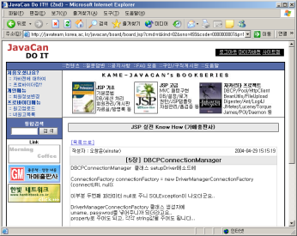
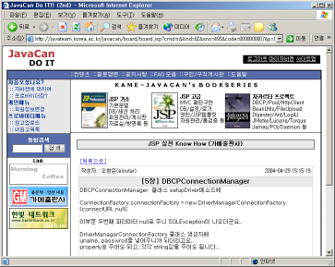
5. 쿠키와 도메인
쿠키와 도메인 (2)
*.madvirus.net 서버로
쿠키 전송하게 된다.
id 쿠키
값=madvirus
도메인=.madvirus.net
javacan.madvirus.net
서버
only 쿠키
값=onlycookie
도메인=(지정안함)
invalid 쿠키
값=invalidcookie
도메인=javateam.korea.ac.kr
서버의 도메인과
다른 도메인을 설정하였다.
웹브라우저는 도메인에 맞춰
쿠키를 전송한다.
id
javacan.madvirus.net
서버
id, only
www.madvirus.net
서버
javateam.korea.ac.kr
서버
저장된 쿠키
[id 쿠키]=“madvirus” (.madvirus.net)
[only 쿠키]=“onlycookie” (null)

Slide 20
5. 쿠키와 도메인
쿠키의 경로 / 유효 시간
경로 설정시 해당 경로를 기준으로 쿠키 전달
URL에서 도메인 이후의 부분을 쿠키가 전송될 경로로 지정 가능
경로 미 설정시, 요청 URL의 경로에 대해서만 쿠키 전달
경로 설정시, 설정한 경로 및 그 하위 경로에 대해서 쿠키 전달
Cookie.setPath()로 경로 설정
유효 시간
유효 시간 미 지정시, 웹 브라우저 닫을 때 쿠키도 함께 삭제
Cookie.setMaxAge()로 쿠키 유효 시간 설정
유효 시간이 지나지 않을 경우 웹 브라우저를 닫더라도 쿠키가 삭제되지 않고, 이후 웹 브라우저를 열었을 때 해당 쿠키 전송됨
유효 시간 : 초 단위로 설정

Slide 21
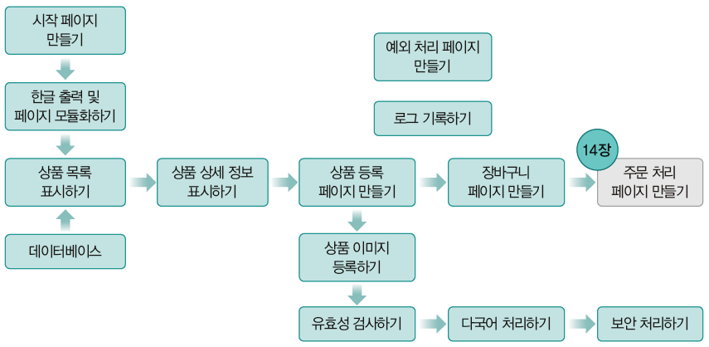
5. [웹 쇼핑몰] 주문 처리 페이지 만들기

Slide 22
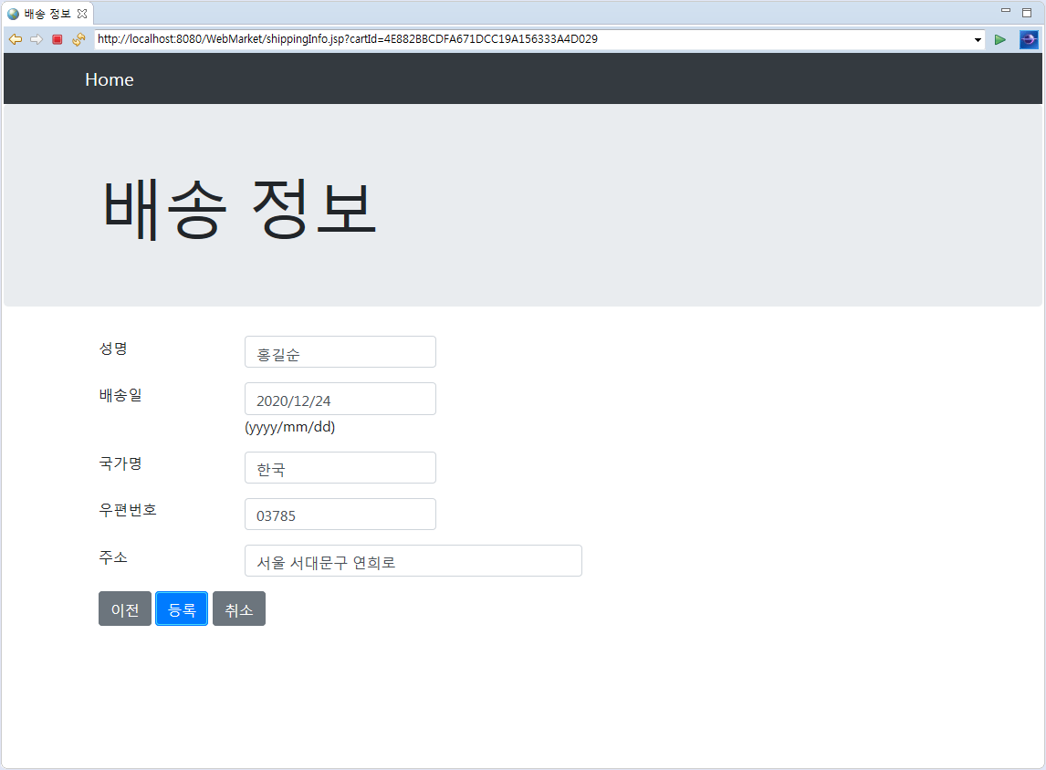
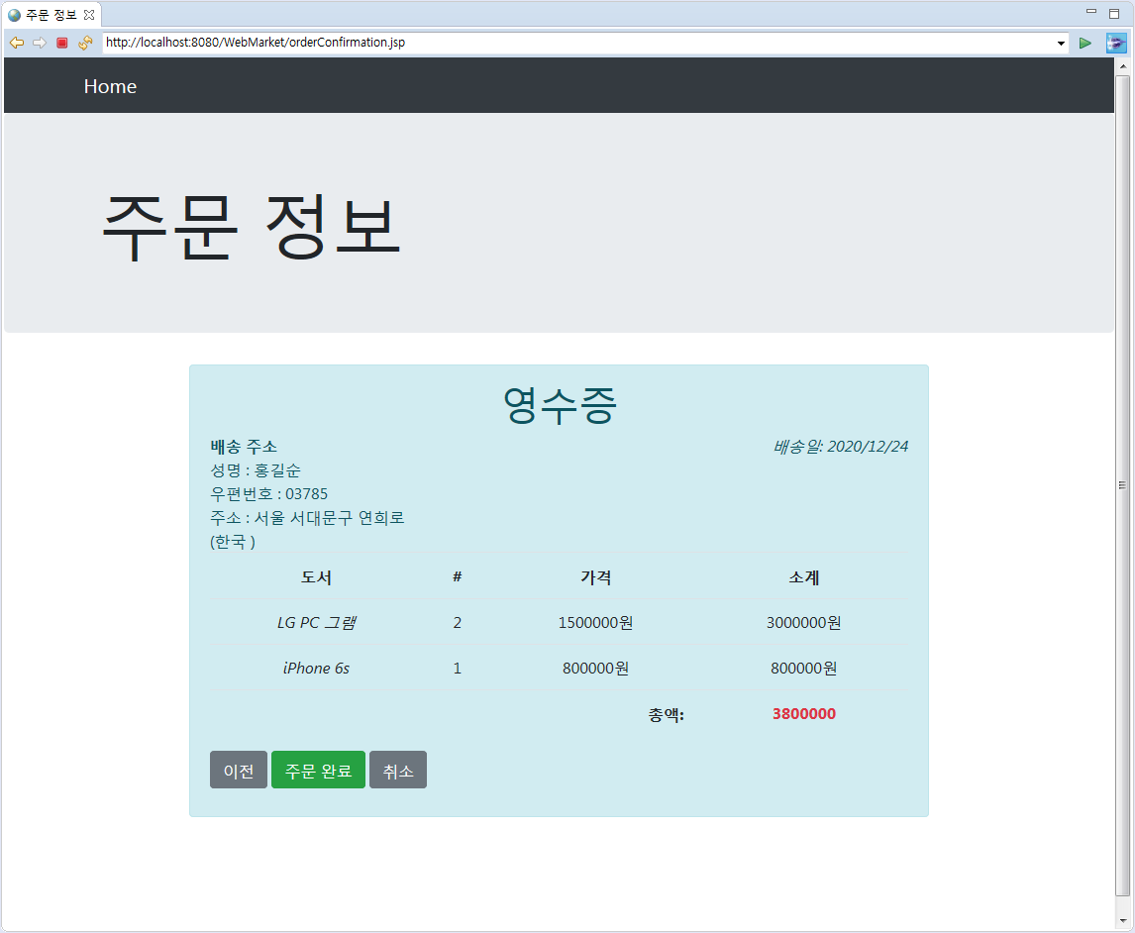
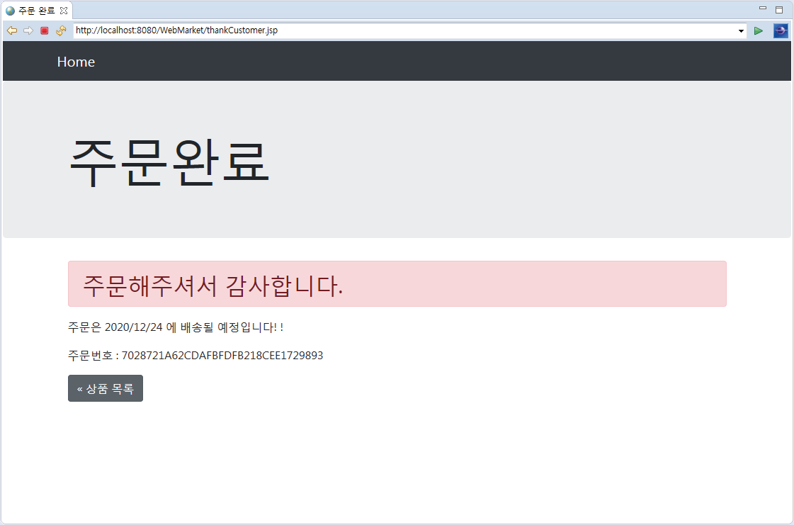
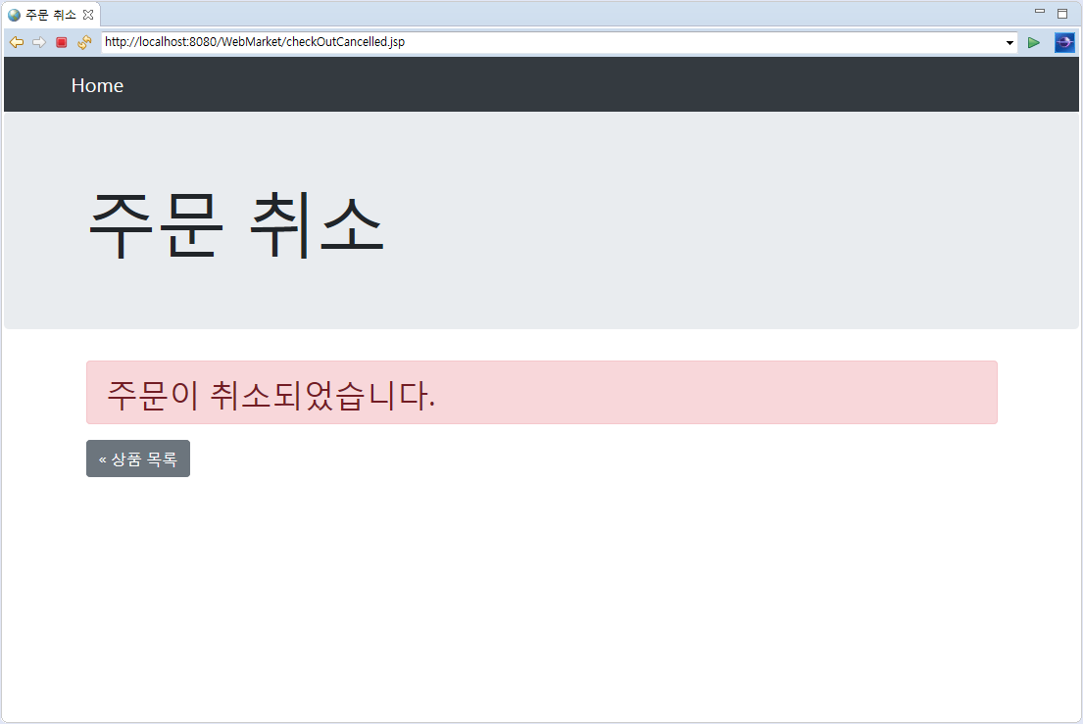
5. [웹 쇼핑몰] 주문 처리 페이지 만들기

Slide 23
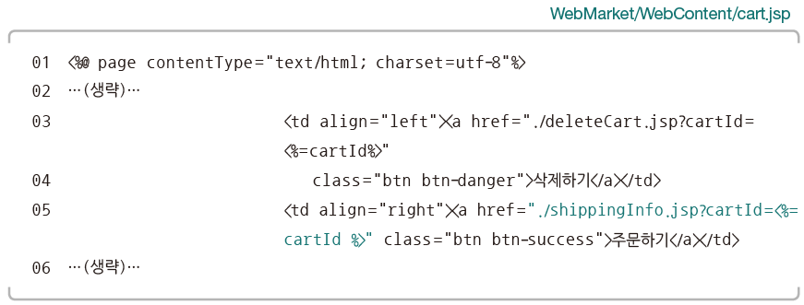
5. [웹 쇼핑몰] 주문 처리 페이지 만들기
장바구니 페이지 수정하기:

Slide 24
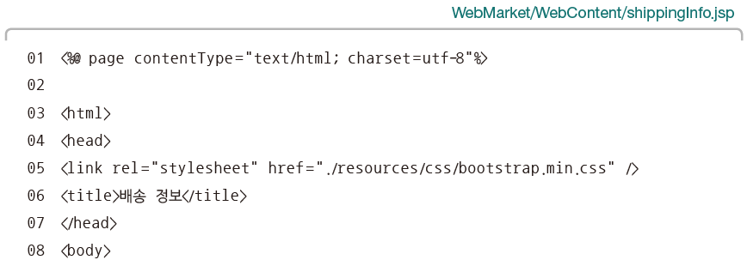
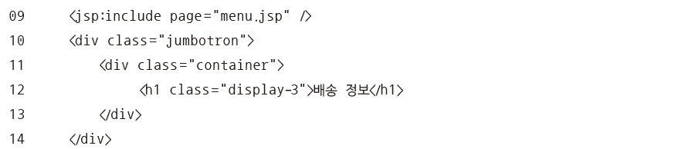
5. [웹 쇼핑몰] 주문 처리 페이지 만들기
배송 정보 페이지 작성하기

Slide 25
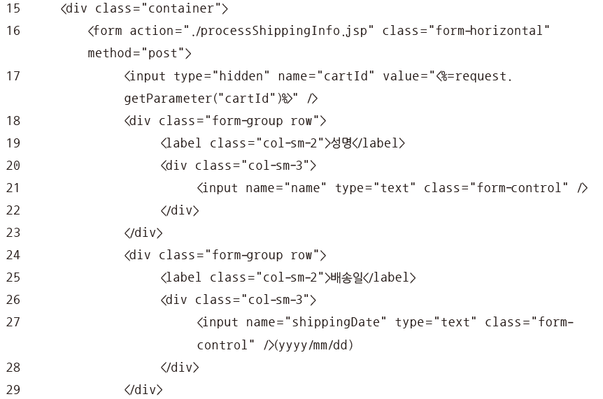
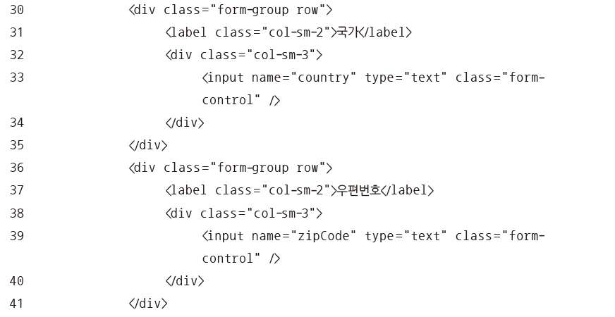
5. [웹 쇼핑몰] 주문 처리 페이지 만들기

Slide 26
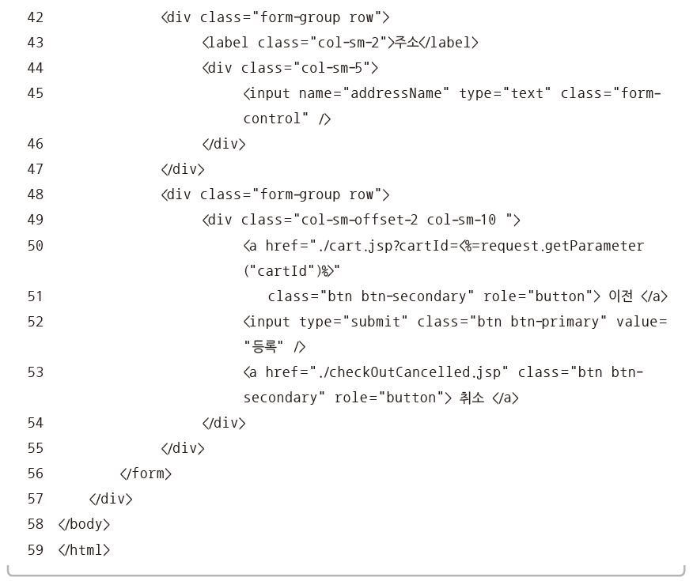
5. [웹 쇼핑몰] 주문 처리 페이지 만들기

Slide 27
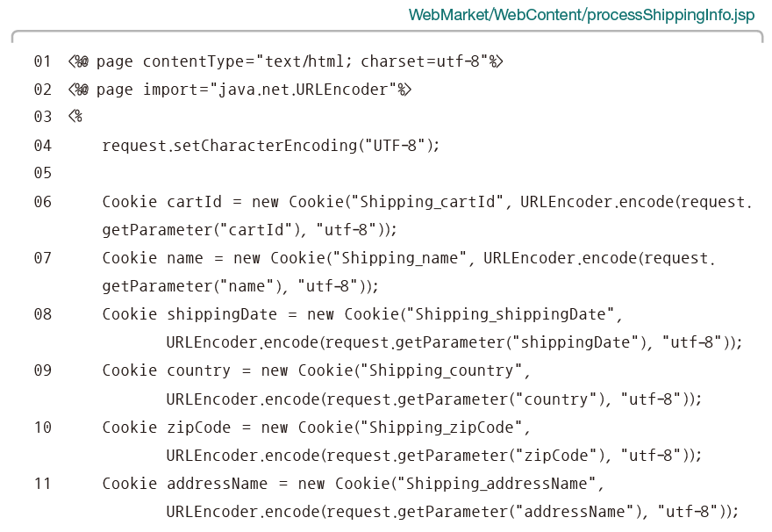
5. [웹 쇼핑몰] 주문 처리 페이지 만들기
배송 정보 처리 페이지 작성하기

Slide 28
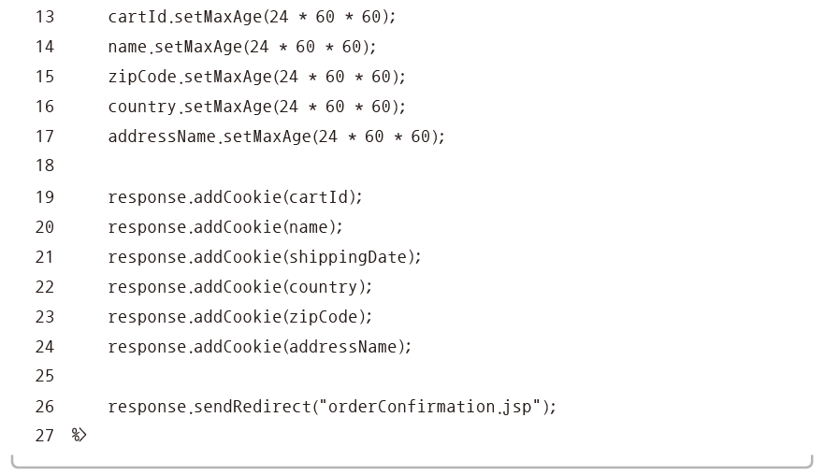
5. [웹 쇼핑몰] 주문 처리 페이지 만들기

Slide 29
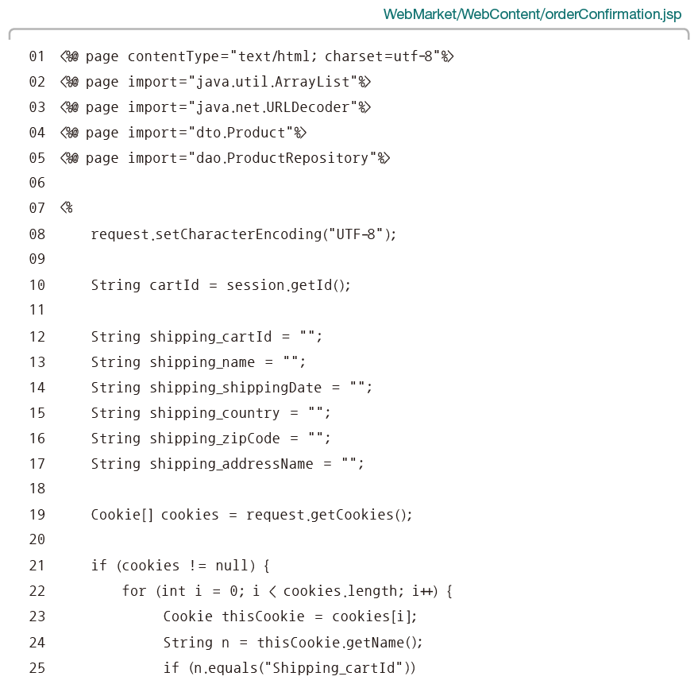
5. [웹 쇼핑몰] 주문 처리 페이지 만들기
주문 정보 페이지 작성하기

Slide 30
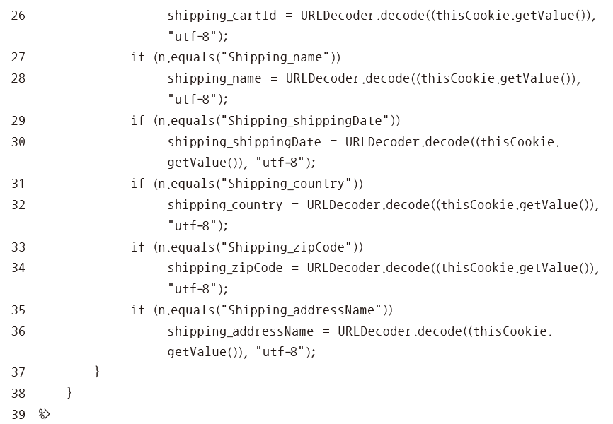
5. [웹 쇼핑몰] 주문 처리 페이지 만들기

Slide 31
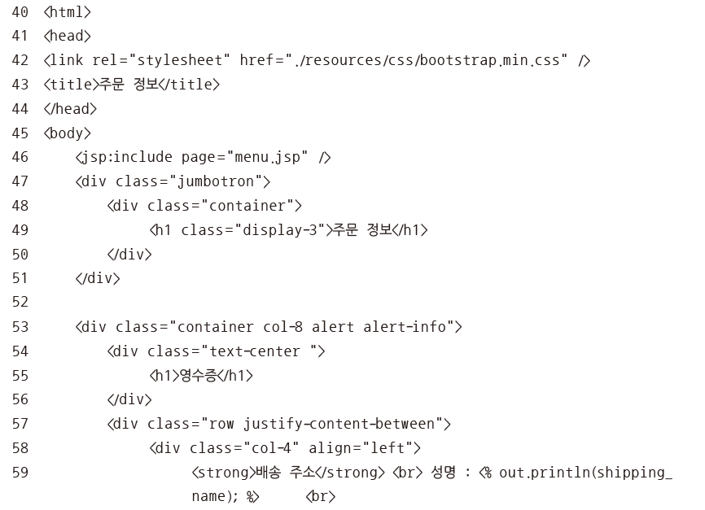
5. [웹 쇼핑몰] 주문 처리 페이지 만들기

Slide 32
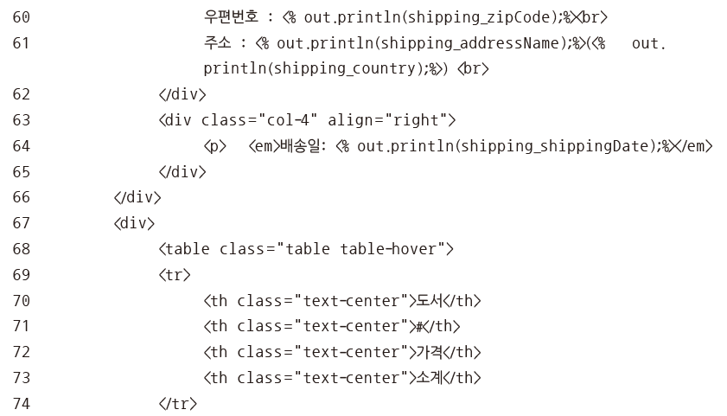
5. [웹 쇼핑몰] 주문 처리 페이지 만들기

Slide 33
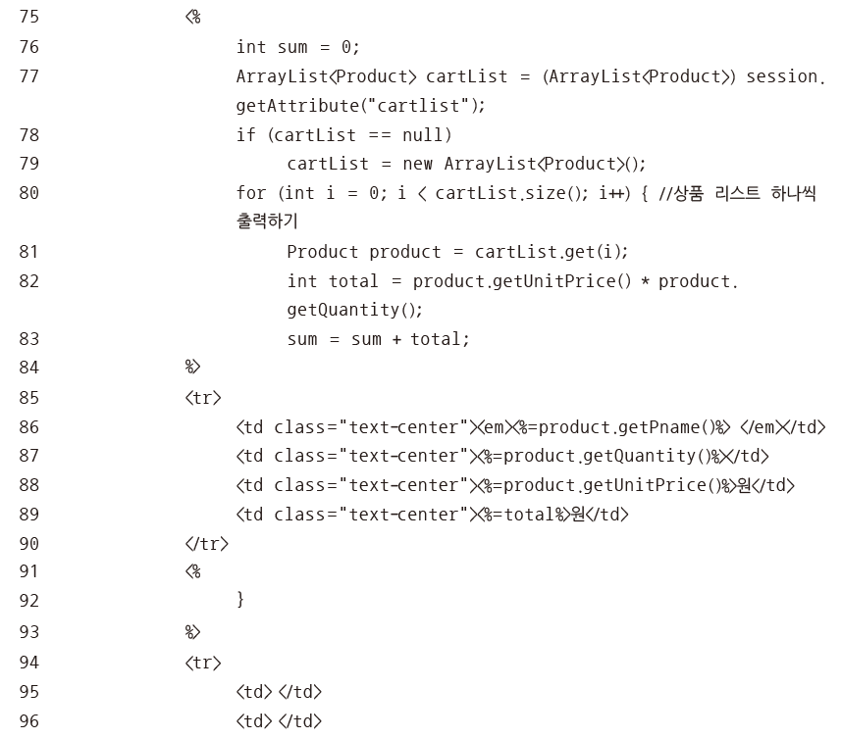
5. [웹 쇼핑몰] 주문 처리 페이지 만들기

Slide 34
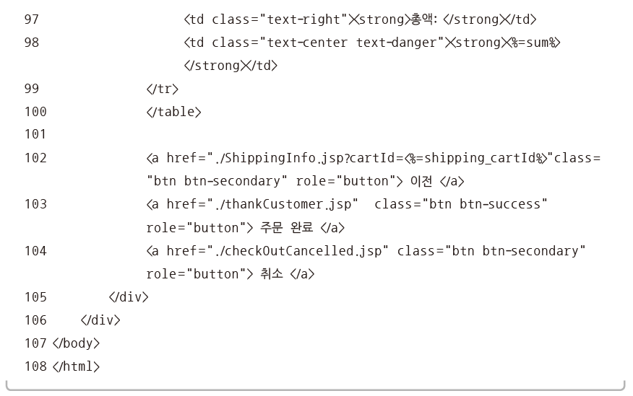
5. [웹 쇼핑몰] 주문 처리 페이지 만들기

Slide 35
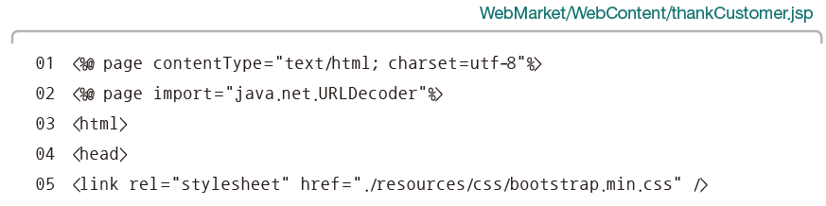
5. [웹 쇼핑몰] 주문 처리 페이지 만들기
주문 완료 페이지 작성하기

Slide 36
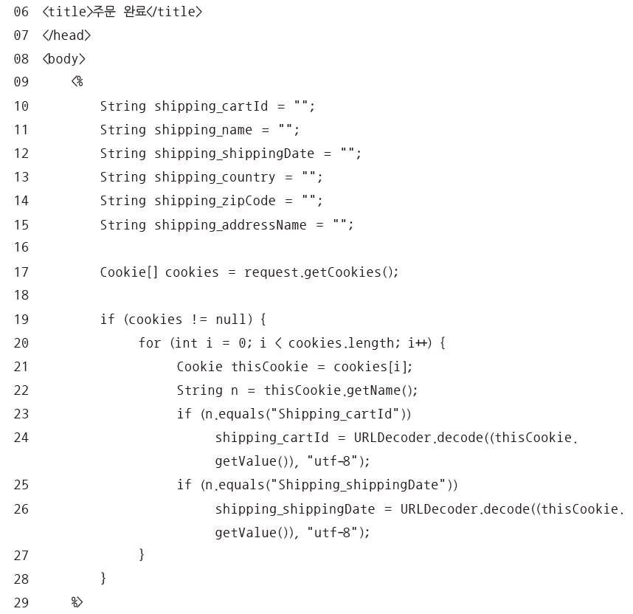
5. [웹 쇼핑몰] 주문 처리 페이지 만들기

Slide 37
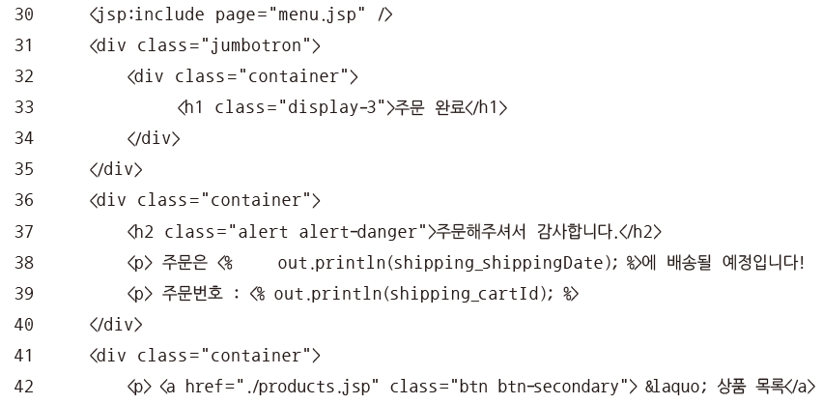
5. [웹 쇼핑몰] 주문 처리 페이지 만들기

Slide 38
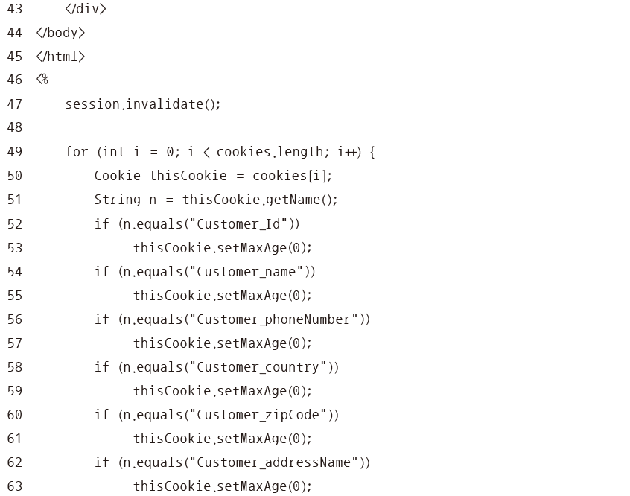
5. [웹 쇼핑몰] 주문 처리 페이지 만들기

Slide 39
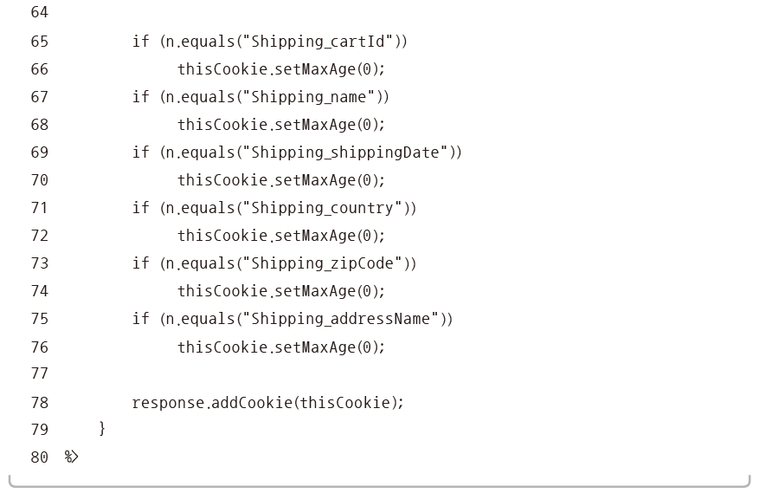
5. [웹 쇼핑몰] 주문 처리 페이지 만들기

Slide 40
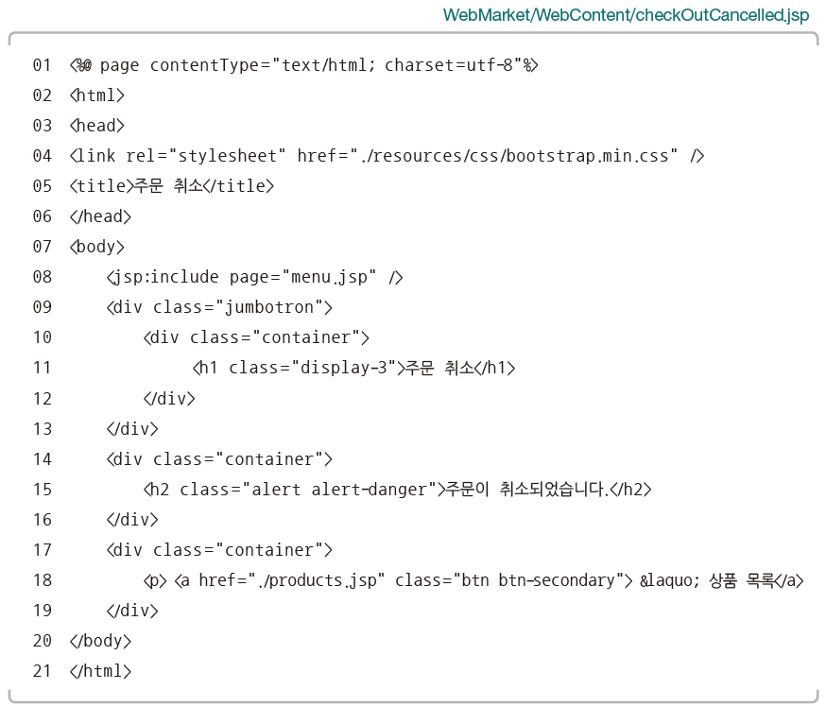
5. [웹 쇼핑몰] 주문 처리 페이지 만들기
주문 취소 페이지 작성하기

